Slide 1

GINOP 6.1.7-17
Munkahelyi képzések támogatása mikro-, kis- és középvállalatok és nagyvállalatok munkavállalói számára indított képzések szakmai támogató programja
Munkahelyi képzések
megvalósítását segítő
szakmai ajánlások és útmutatók

Slide 2
kereskedelem
2021
A bemutatóban hivatkozott
szakmai anyag
kidolgozója:
Bakony-Jagd Kft.

Slide 3
I.
A kereskedelem feladata, szerepe a nemzetgazdaságban
Részletes tájékoztatás: https://kepezz.hu/VideoLibraryArticle/Details/13 (regisztráció után)

Slide 4
kereskedelem fogalma
Kétféleképpen megközelíthető:
a kereskedelem egy tevékenység, amely során az áruk adásvétele zajlik
a kereskedelem összességében jelöli azokat a vállalkozásokat, amelyek az áruk adásvételével foglalkoznak
A kereskedelem a termelés és a fogyasztás között helyezkedik el.
Az áruk lehetnek:
fogyasztási cikkek, pl. élelmiszerek, ruházati cikkek
vegyes iparcikkek, amelyekkel közvetlenül elégíthetjük ki szükségleteinket (például: mobiltelefon, számítógép, TV, mosó-, mosogatógép stb.)
termelőeszközök is, pl. gépek, alapanyagok, alkatrészek stb.
Vevők, vásárlók lehetnek:
Háztartások
gazdálkodó szervezetek
különböző intézmények, (pl. kórházak, iskolák, önkormányzatok stb.)

Slide 5
Kereskedelem feladata
Térbeli eltérés lehet:
országon belüli (belkereskedelem)
országon kívüli (külkereskedelem)
Beszerzés szerint:
nagykereskedelem (termelőtől→nagykereskedőhöz)
kiskereskedelem (termelőtől →kiskereskedőhöz, nagykereskedőtől→kiskereskedőhöz)
Időbeli eltérés lehet:
szezonális (tavaszi-téli ruházat)
áthidalja a termelés és a fogyasztás közötti különbségeket, télen a nyári (déli) gyümölcsök
ünnepekre való felkészülés (húsvét, karácsony)
időjárási viszonyokra készülés
A kereskedelem feladata az adás-vételi folyamatok lebonyolítása, a térbeli, időbeli különbségek, a választékbeli eltérések áthidalása a fogyasztók igényeinek kielégítése érdekében.

Slide 6
A kereskedelem szerepe, jelentősége
Jellemzői:
munkamegosztás eredménye
specializálódott, szakosodott
különböző foglalkozású emberek tevékenységének eredménye cserél gazdát
rendszeressé válásával önálló foglalkozási ággá, szakmává fejlődött
hozzájárul a települések arculatához
a gazdálkodó szervezetek többnyire a kereskedelem segítségével szereznek be és értékesítenek
a kereskedelem áthidalja a termelés és a fogyasztás térbeli, időbeli és választékbeli eltéréseit
hozzájárul az állami bevételekhez
szükségleteket elégít ki, hat a fogyasztásra
hat a termelőkre és a termelésre
munkalehetőséget biztosít
összekötő kapocs a termelés és a fogyasztás között;
a gazdaság fejlettségéről, a termelés színvonaláról a kereskedelemben árusított cikkek alapján lehet meggyőződni.

Slide 7
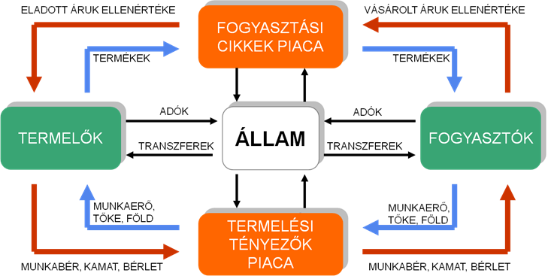
A pénz szerepe a gazdaságban

Slide 8
A kereskedelem funkciói
a termelés és a felhasználás térbeli eltéréseinek áthidalása.
a termelés és fogyasztás időbeli eltérésének áthidalása
a felhasználói, fogyasztói választék kialakítása a termelői választékból
a termelés befejezése a forgalmi szférában.
a piacbefolyásolás, értékesítés ösztönzés és szervezés.
az árutárolás és szállítás szervezése
a piaci információk továbbítása
Kereskedelem áruforgalmi tevékenyége:
AZ ÁRUFORGALMI TEVÉKENYSÉGEN BELÜL BETÖLTÖTT SZEREPE SZERINT:
elsődleges | kiegészítő | elsődleges | kiegészítő | kiegészítő | elsődleges
Beszerzés → | (Betárolás) → | Raktározás → | (Készletezés) → | (Kitárolás) → | Értékesítés

Slide 9
A beszerzési tevékenység és a készletezés
a beszerzés az értékesítéshez szükséges alapanyag biztosítását jelenti, míg az értékesítés a tényleges értékesítési munka, ahol arról kell dönteni, milyen formában történik az áru eljuttatása a vevőhöz
a beszerzés legfontosabb része a kereskedelmi tevékenységnek
folyamatának elemei harmonikusan illeszkednek egymásra
az árubeszerzésnek vannak kockázatai is, ezek – többek között – a bizonytalan vásárlói igények, a pénzügyi lehetőségek túlértékelése, a kevés áru rendelésénél magas szállítási költségek, a túl sok árunál bekövetkező értékvesztés, a tárolási nehézségek, a rossz a termékválasztás
Készletezés:
a készletezés az áruforgalmi folyamat második lépése
a kereskedelemben a készlet az áruforgalom zavartalan lebonyolításához szükséges áruállomány
alapvetően kétféle feladatkört ölel fel: vannak logisztikai és gazdálkodási feladatai

Slide 10
értékesítés
hagyományos,
önkiszolgáló,
alternatív értékesítések
Hagyományos értékesítés: az értékesítés legnagyobb múlttal rendelkező, klasszikus formája. Az eladó és a vevő közvetlen kapcsolatba kerülnek egymással, a vásárló az árut az eladó segítségével ismeri meg.
Az önkiszolgáló és önkiválasztó értékesítési formák:
önkiválsztó értékesítés
önkiszolgáló értékesítés
minta utáni értékesítés
Különböző eladási formákat különböztetünk meg az alapján, hogy a vevő és az eladó, valamint a vevő és az áru milyen kapcsolatba kerülnek egymással az értékesítés során.

Slide 11

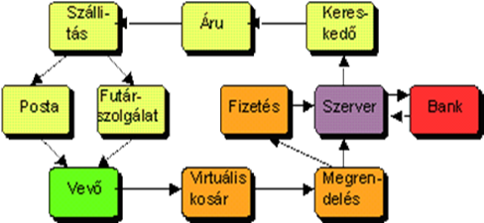
értékesítés
Alternatív értékesítési módszerek:
csomagküldő kereskedelem
mozgóboltok
kereskedelmi automaták
automata boltok
az elektronikus, interaktív értékesítés:

Slide 12
II.
A kereskedelmi tevékenység fajtái, jellemzői
Részletes tájékoztatás: https://kepezz.hu/VideoLibraryArticle/Details/13
(regisztráció után)

Slide 13
A kereskedelem tagozódása
kereskedelem piaci szervezet is egyben, amely az adás-vétel lebonyolítására, az áruk (termékek) forgalmazására, a piaci kapcsolatok ápolására, új, kedvezőbb áru előállítási és felvevő helyek feltárására, a piaci műveletek tervezésére és szervezésére specializálódott
az adás-vétel lényege a jószágok (áruk) tulajdonos változása, s ezzel az áru feletti rendelkezési jognak az új tulajdonoshoz való kerülése
a kereskedelem a piacon működik
Egy-egy adás-vétel, illetve árucsere végbemehet az alábbi szereplők között:
termelők
termelő és kereskedő
kereskedő és termelő
kereskedő és kereskedő
termelő és fogyasztó
kereskedő és fogyasztó
A kereskedelem, mint tevékenység az áruk (jószágok) adás-vételének aktusa, beleértve az adásvétel előkészítésének műveleteit is.

Slide 14
Belkereskedelem, külkereskedelem
Földrajzi hely szerint megkülönböztetünk:
belkereskedelmet: az országhatárokon belüli kereskedelem
külkereskedelmet (export/import): az országhatárokon kívüli kereskedelem
Belkereskedelem:
a kereskedelemnek azon része, amely csak az ország határain belül foglalkozik az áruk forgalmazásával
ennek keretében a belkereskedelmi szervezet hazai termelők áruit vásárolja fel, és azokat a fogyasztók részére az igényeiknek megfelelő helyen és időben értékesíti
Külkereskedelem:
olyan adás-vétel, amely országok között zajlik, az áru „átlépi” az országhatárt
az államok közötti kereskedelem irányítására magatartási normákat dolgoztak ki, amelyek a nemzetközi szerződések megkötését szabályozzák
a külkereskedelmi szervezetek lehetnek import vagy exportcégek, illetve végezhetik e két tevékenységet egyszerre
a nemzetközi elszámolások során átváltási műveleteket hajtanak végre, ezért az ilyen üzletek eredményét a kialkudott árakon és a költségeken túl az alkalmazott valutanem árfolyama is befolyásolja

Slide 15
Tevékenység jellege szerinti csoportosítás
közúti jármű- és üzemanyag-kereskedelem
nagykereskedelem
kiskereskedelem
Közúti jármű- és üzemanyag-kereskedelem: kétféle tevékenységet foglal magában:
személy- és teherszállító gépjárművek (mind az új, mind a használt gépjárművek) és alkatrészeik forgalmazása
az ezek működtetéséhez szükséges üzemanyagok forgalmazása
Nagykereskedelem: üzletszerű gazdasági tevékenység keretében termékek átalakítás (feldolgozás) nélküli továbbforgalmazása és az ezzel közvetlenül összefüggő raktározási, szállítási és egyéb kapcsolódó szolgáltatások nyújtása kereskedő, feldolgozó részére, ideértve a nagybani piaci tevékenységet, valamint a felvásárló tevékenységet is

Slide 16
Tevékenység jellege szerinti csoportosítás
A nagykereskedő feladatai:
vásárlás és választék kialakítása
elosztás és reklámozás
termelői választék kiskereskedői választékká alakítása
raktározás
szállítási határidő betartása
kockázatvállalás
piaci információk gyűjtése
menedzsmentszolgáltatások konzultáció
A nagykereskedelmi tevékenység formái:
polcfeltöltő Rack Jobber (polcfeltöltő nagykereskedő)
„Fizess és vidd” „C+C” (Cash and Carry)
tranzitáló nagykereskedő
Ügynökök
brókerek – alkuszok
bizományosi kereskedő
export- importügynökségek
merchandiser (eladáshelyi szolgáltatás)

Slide 17
Tevékenység jellege szerinti csoportosítás
Kiskereskedelem:
üzletszerű gazdasági tevékenység keretében termékek forgalmazása, vagyoni értékű jog értékesítése és az ezzel közvetlenül összefüggő szolgáltatások nyújtása a végső felhasználó részére, ideértve a vendéglátást is
az új és használt fogyasztási cikkek beszerzése, majd értékesítése a különböző hálózati egységekben a fogyasztók széles köre részére, általában kis tételben
A kiskereskedelemben az értékesítés két nagy csoportba sorolható:
bolti kereskedelem
bolt nélküli kereskedelem
Bolti kereskedelem üzlettípusai:
boltok (szakboltok, árudák stb.)
áruházak
bemutatótermek
bevásárlóközpontok

Slide 18
Tevékenység jellege szerinti csoportosítás
A boltnélküli kereskedelem színterei:
automata kereskedelem
csomagküldő kereskedelem
ügynöki kereskedelem
internetes értékesítés
mozgóárusítás
Franchise, mint az üzemeltetést segítő eszköz: a franchise, egy gyűjtő fogalom, amely több tevékenységet foglal magában: a lehetséges vállalkozási formát, a finanszírozási technikát, a licence kereskedelmet, az áruterítés módszerét, a beszerzési- és a logisztikai technikát, a marketingrendszert.

Slide 19
III.
Az online kereskedelem kialakulása és térnyerése
Részletes tájékoztatás: https://kepezz.hu/VideoLibraryArticle/Details/13
(regisztráció után)

Slide 20
Az elektronikus kereskedelem megjelenése Magyarországon
az internet mindennapos használatának elterjedése fellendülést hozott az e-kereskedelem területén
2005-ben a felnőtt lakosságnak alig egynegyede használta az internetet, mára már a 18–64 évesek fele legalább hetente „online”, és további 8-10% próbálta már ki a világháló nyújtotta előnyöket
4 év alatt, több mint 2,5-szeresére nőtt a hazai online e-kiskereskedelmi piac: 2018-ban már több, mint 1.000 milliárd Ft-ot költöttek el az e-kereskedelemben a vásárlók
a világ legnagyobb kereskedői közül egyre többen szállítanak Magyarországra terméket, és ezt a hazai online vásárlók ki is használják
a külföldi webáruházakból való vásárlások intenzitás növekedése óriási kihívást jelent a magyar gazdaság számára, lévén ilyen esetekben a termékeket egy futárcég közvetítésével csak behozzák az országba, és átadják a vásárlónak

Slide 21
Fő trendek az online vásárlásban
Az elmúlt években a legdinamikusabban:
az okos-telefonon online vásárlók
a készpénzmentes fizetési módokat preferálók, illetve
a külföldi webáruházból vagy külföldi aukciós oldalon vásárlók aránya nőtt
Az internetes vásárlás esetén a leggyakrabban használt eszköz:
laptop (52%)
asztali számítógép (51%)
okos-telefon is egyre nagyobb szerepet játszik

Slide 22
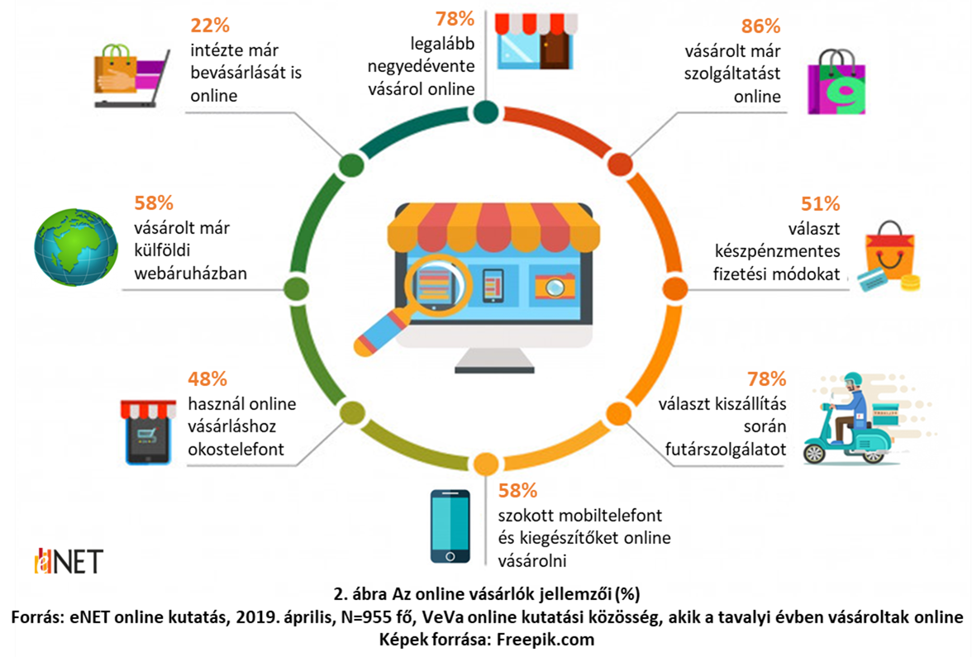
Az online vásárlók jellemzői

Slide 23
Elektronikus kereskedelem meghatározása
az elektronikus kereskedelem a mai fejlett és dinamikusan fejlődő számítógép-hálózatra támaszkodik, elsősorban az internet nyújtotta lehetőségeket kihasználva
sikerességét és széles körben való elterjedését a hálózat nyújtotta elérhetőség, naprakészség, egyszerű és gyors kapcsolattartás, ügyintézés alapozta meg
az e-kereskedelem magában foglalja a termelő/szolgáltató vállalatok közötti, vállalat és fogyasztó, és főképp a fogyasztók közötti kapcsolatokat, és elősegíti az áruk, szolgáltatások, információk kereskedelmét
megvalósítja az elektronikus úton történő beszerzést és értékesítést
az e-kereskedelem nem különül el más üzleti tevékenységtől, sokkal inkább egy új, egységet alkotó formáról van szó, amely forradalmasítja a hagyományos kereskedelmet, a modern technológia használatával eleget tesz a kor elvárásainak
az elektronikus kereskedelem (e-kereskedelem vagy e-commerce) fogalma gyakran keveredik az elektronikus üzletvitel (e-business) fogalmával

Slide 24
E-kereskedelem előnyei
elektronikusan kapcsolja össze megjelenési formájától függően a kereskedőt és a vásárlót (B2C), a vállalkozókat (B2B), illetve a kormányzatot és vállalatokat (B2A), és a bankok kapcsolatával a vásárlás nagy része automatizálható
nincs napi nyitvatartási idő
a nagyobb áruválaszték kiterjeszti a válogatási lehetőségeket
számos termék csak a webáruházakban érhető el
megszűnnek a földrajzi határok
a termékek részleteiről gazdagabb információ is rendelkezésre áll
lehetőség van a készlet rugalmasabb tervezésére, az előre befutó vevői rendelések kapcsán
a hagyományos kereskedelmi értékesítési formákkal összehasonlítva, csökkenteni lehet az előállítási, feldolgozási, értékesítési, raktározási költségeket
csökkenti az üzlethelyiség bérlés, a reklám és az árubeszerzéshez kapcsolódó rendelésfeladás költségeit
lehetővé teszi a papíralapú információfeldolgozás költségeinek csökkentését
nagyfokú mobilitás és helyrugalmasság
az értékesítési forma nem igényel közvetítőket
csökkenthetők az árak a nagyobb hatékonyság miatt

Slide 25
E-kereskedelem nehézségei
a rendszer biztonságának és megbízhatóságának kérdései
nagyfokú személytelenség a tranzakcióban résztvevő mindkét fél részéről
a vevők bizalmatlansága az online tranzakciók biztonságával szemben
megoldatlan jogi, etikai szabályozási problémák
hasonlóképpen megoldatlan probléma az információszolgáltatók felelőssége a közölt információkért
a termék tényleges fogyasztóját nem lehet, vagy csak nehezen lehet bevonni a termék tervezésébe, kipróbálásába
a legritkább esetben van arra lehetőség, hogy egy termék vásárlója közvetlen kapcsolatba kerüljön a termék gyártójával
a nagyobb webáruházak esetében a tapasztalt szakemberek hiánya
a fejlesztések hiánya
az online áruház működtetéséhez szükséges erőforrások alábecsülése

Slide 26
Az e-kereskedelem igazi veszélyforrásai
crackerek
a kívánt üzleti eredmény elmaradása
számítógépes hardverhibák
elektromos, kommunikációs vagy hálózati hibák
erős verseny
szoftverhibák
változó szabályozási környezet és adójogszabályok
rendszer-kapacitásbeli korlátok

Slide 27
IV.
Az online kereskedelem működése
Részletes tájékoztatás: https://kepezz.hu/VideoLibraryArticle/Details/13 (regisztráció után)

Slide 28
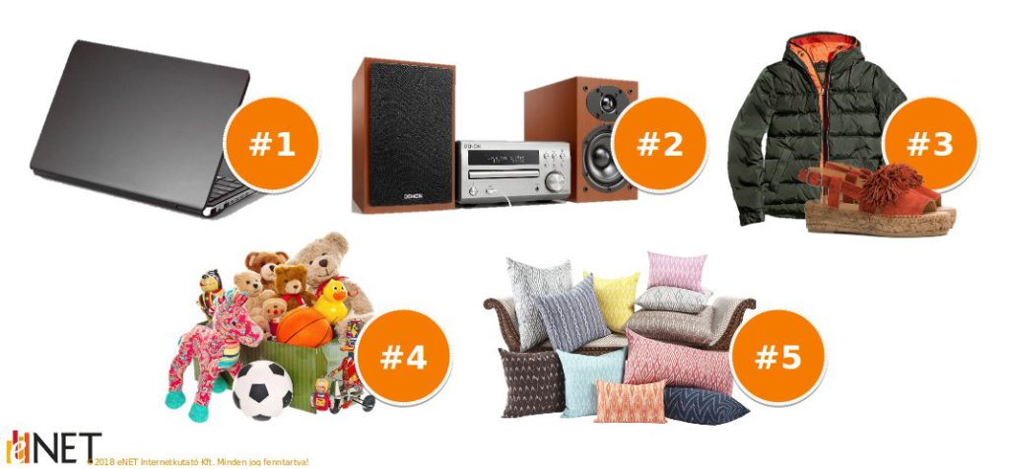
webáruház
Az e-kereskedelem toplistás termékei:
Webáruház készítés lépései:
“Mit?”
“Kinek?”
“Hogyan?”
“Mennyiért?”

Slide 29
Mit áruljunk a webáruházban
akiknek még nincs termékük
akik már rendelkeznek valamilyen elképzeléssel a forgalmazni kívánt termékekkel kapcsolatban
Akik még nem rendelkeznek értékesíteni kívánt konkrét termék elképzeléssel:
A webáruház indítása előtt a termék megtalálásához célszerű un. „validációs” kutatások válhatnak a segítségünkre.
Szempontok:
a termék legyen jól prezentálható
a termék legyen alacsony kockázatú
a termék nehezen beszerezhető
niche termék (azaz a termék, amelyre van kereslet, de nincs kínálat)
kedvező árú termékek

Slide 30
Mit áruljunk a webáruházban
Akik már rendelkeznek értékesíteni kívánt konkrét termékkör elképzeléssel:
akik már a webáruház elkészítése előtt, minden piackutatás nélkül pontosan tudják, hogy mit szeretnének értékesíteni online, jellemzően olyan üzletvezetők, akik már egy ideje értékesítik offline módon a szóban forgó termékeket
egyrészt könnyebb, másrészt nehezebb dolgunk van
könnyebb azért, mert a vállalkozó teljes mértékben ismeri a termékeket, annak piacát és célközönségét sőt, aktív vásárlói közösséggel rendelkezik, a meglévő tapasztalatokkal rendelkező kereskedő könnyebben fog boldogulni az online üzletvezetés világában, mint az, aki most ismerkedik mindennel
nehezebb a dolguk, mert nem minden termékkör alkalmas online értékesítéshez
ha az a vállalkozó, aki rendelkezik termékkörrel, felhasználható tőkével és meg van győződve arról, hogy a terméke online is népszerű lesz, csak nagyon nehezen – és sok ráfordítást követően – fogja belátni azt, hogy a terméke online nem működik

Slide 31
A vásárlói kör meghatározása, az értékesítési csatorna
határozzuk meg azt a 2-3 maximum 4 személyt, akik tipikus vásárlóink lesznek
ha esetleg még nincsenek tipikus vásárlóink, akkor fordítsuk meg az elméletet és határozzuk meg azokat a vásárlói típusokat, akiket ügyfeleinknek szeretnénk tudni
már szoftverek (Hubspot) és előre létrehozott sablon dokumentumok állnak rendelkezésünkre, de az is tökéletesen működik, hogy ha előveszünk egy papírt és egy ceruzát
Értékesítési csatorna:
fontos feljegyezni azokat a csatornákat is, ahol a potenciális vásárlóinkat elérjük
a kismamák rendszerint a Facebookon és e-maileken keresztül érhetőek el, míg a tinédzserek körében a YouTube, Instagram és egyéb streaming platformok működnek a leghatékonyabban
ha nem a megfelelő stílusban és csatornán kommunikálunk a célközönségünkkel, akkor sem az értékesítés, sem a marketing nem lesz hatékony

Slide 32
Az online értékesítés
Többféle webáruház üzemeltetési megoldás is létezik és áll a rendelkezésünkre, amelyek közül választhatunk, ezek közül kettőt emelünk ki:
egyedi fejlesztésű webáruházak
előfizetéses (bérlős) webáruházak
Egyedi fejlesztésű webáruházak: egy fejlesztő cég többnyire az alapoktól egy teljesen egyedi szoftvert fejleszt ki számunkra.
Előfizetéses webáruházak: lényegében havidíjas szolgáltatások, amelyek már teljes mértékben ki vannak fejlesztve, csupán személyre kell szabni azok beállításait, illetve tartalmait.

Slide 33
Webáruház költségei
A webáruház készítéssel kapcsolatos költségek két nagy csoportba sorolhatók:
induló költségek
a webáruház üzemeltetésének – un. állandó – költségei
Indítás költségei:
jellemzően a webáruház indítása során kell kifizetni (Ilyen költségek például: a rendszergazdának fizetendő licence-díj, a testreszabással- és a fejlesztéssel járó költségek, továbbá ide sorolhatjuk a feltöltéssel kapcsolatos költségeket is.)
az induló költségek az egyedi fejlesztések esetében magasabbak
a szoftverek licence-díja elérheti az 50.000-100.000,- Ft-os értéket is, a testre-szabási költségek és a fejlesztési költségek pedig akár ennek többszörösét is
előfizetéses (bérleményes) webáruházak esetén az induló költségek elhanyagolhatóak
ez az egyik legnagyobb előnyük az ilyen webáruházaknak, hiszen az előfizetést követően nekünk már semmi háttérmunkálattal sem kell foglalkoznunk, mindent „kulcsra készen” kapunk

Slide 34
Webáruház költségei
Weboldal üzemeltetés állandó költségei:
rendszeresen, meghatározott időközönként fizetnünk kell a rendszergazdának (Ilyenek pl. a domain, a tárhely/szerver, a havidíjak, az informatikai valamint a tartalmi karbantartás díja.)
a tárhely éves szinten 3.000 – 20.000,- Ft közötti összeg
az informatikai rendszer karbantartása évente 60.000,- és 560.000,- Ft közötti összeg
a plusz fejlesztésekért is fizetnünk kell, ami alkalmanként/esetenként – a fejlesztés méretétől függően – 20.000,- Ft-tól 800.000,- Ft-ig is terjedhet
az un. „előfizetéses”, vagy bérelt tárhelyes webáruházak esetén a fenti költségek éves díja 0 Ft
a tárhelyért, az informatikai karbantartásért és a fejlesztési költségekért sem kell külön fizetnünk, hiszen ezt a szolgáltató végzi el a háttérben
fizetnünk kell a választott csomagban igénybevett szolgáltatások alapján meghatározott havidíjat, amelynek értéke 5.000,- Ft és 40.000,- Ft közötti összeg lehet –, ez a költség az egyedi fejlesztésű webáruházak esetében 0 Ft

Slide 35
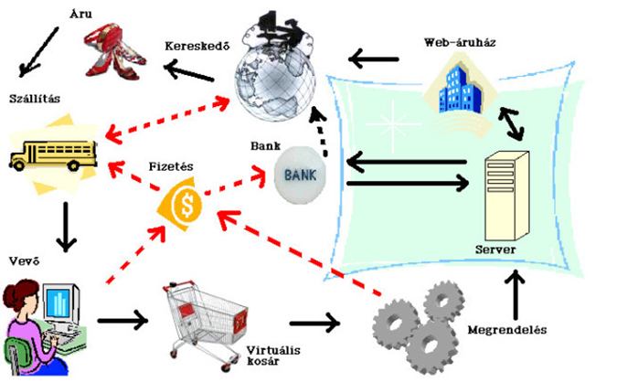
Egy általános elektronikus kereskedelmi rendszer
4 fő részből áll:
elektronikus áruház
elektronikus pénztárca
megfelelő árukészlet
elektronikus bank

Slide 36
Vásárlási tanácsok az elektronikus kereskedelemben
a vásárlást megelőzően ellenőrizzük az áruház üzemeltetőjének adatait
használjunk olyan böngészőket, amelyek képesek a tranzakciók titkosításához szükséges adatátvitelre
a keresett árucikket több helyen is nézzük meg, hogy össze tudjuk hasonlítani az árakat
ismerjük meg a szerződési feltételeket
ha nem ismerjük az áruházat, érdemes először egy kisebb értékű áru rendelésével tesztelni a szolgáltatás minőségét
őrizzük meg a tranzakciók idejével és összegével kapcsolatos dokumentumokat
a szállítással és a visszafizetéssel kapcsolatban felmerülő sok probléma miatt, célszerű a szállítás utáni fizetést választani
érdemes megrendelni valamilyen banki biztonsági szolgáltatást, ilyenkor ugyanis csak a visszajelzésünk után fizet ki pénzt a pénzintézet a számlánkról
külföldről történő vásárlás esetén, ellenőrizendő, hogy milyen törvények vonatkoznak a kötendő szerződésre
ellenőrizzük a webhely személyiségi jogi szabályzatát

Slide 37
Lehetséges fizetési formák, logisztika
hagyományos készpénzfizetés
utánvét
bankkártyás, hitelkártyás fizetés
átutalásos fizetés
elektronikus csekk
mobiltelefonra tervezett fizetési módok
Logisztika (szállítás):
postai úton történő szállítás
a kereskedő szállítja ki
saját futáros kiszállítás
az internet áruház együttműködése egy logisztikai központtal
e-kereskedelmi megrendelésekre szakosodott cégek

Slide 38
V.
Az online kereskedelem szabályozása
Részletes tájékoztatás: https://kepezz.hu/VideoLibraryArticle/Details/13 (regisztráció után)

Slide 39
Vonatkozó jogszabályok
1997. évi CLV. törvény a fogyasztóvédelemről (a továbbiakban: Ftv.)
2001. évi CVIII. törvény
2005. évi CLXIV. törvény a kereskedelemről (a továbbiakban: Ker tv.)
2007. évi CXXVII. törvény az általános forgalmi adóról szóló
2008. évi XLVIII. törvény (a továbbiakban: Reklám tv.)
210/2009. (IX. 29.) Korm. rendelet (a továbbiakban: KerR.)
2009. évi CXV. törvény (a továbbiakban: Ev tv.)
2011. évi CXII. törvény (a továbbiakban: Info tv.)
2013. évi V. törvény a Polgári Törvénykönyvről (a továbbiakban: Ptk.)
45/2014. (II. 26.) Korm. rendelet (a továbbiakban: EkerR.)
AZ EURÓPAI PARLAMENT ÉS A TANÁCS (EU) 2016/679 RENDELET (2016. április 27.) (általános adatvédelmi rendelet)
az Európai Unió adatvédelmi reformjának végrehajtása érdekében szükséges törvénymódosításokról szóló 2019. évi XXXIV. törvény

Slide 40
Vállalkozási formák
Üzletszerű, gazdasági tevékenység az alábbi vállalkozási formák valamelyikében folytatható, végezhető:
gazdasági társaságként
egyéni vállalkozóként
egyéni cégként
Gazdasági társaság: üzletszerű közös gazdasági tevékenység folytatására, a tagok vagyoni hozzájárulásával létrehozott, jogi személyiséggel rendelkező vállalkozások, amelyekben a tagok a nyereségből közösen részesednek, és a veszteséget közösen viselik.
Egyéni vállalkozó: Magyarország területén természetes személy a szolgáltatási tevékenység megkezdésének és folytatásának általános szabályairól szóló törvény szerinti letelepedés keretében üzletszerű gazdasági tevékenységet egyéni vállalkozóként végezhet
Egyéni cég: az egyéni vállalkozói nyilvántartásban szereplő természetes személy által alapított, jogi személyiséggel nem rendelkező jogalany, amely a cégnyilvántartásba történő bejegyzéssel jön létre.

Slide 41
Kereskedelmi tevékenység formája
A kereskedő – a Ker. tv-ben meghatározott szabályok szerint – maga választhatja meg:
üzletben folytatott kereskedelmi tevékenység
mozgóbolt útján folytatott kereskedelmi tevékenység
bevásárlóközpontban folytatott kereskedelmi tevékenység
vásáron vagy piacon folytatott kereskedelmi tevékenység
közterületi értékesítés
közvetlen értékesítés
üzleten kívüli kereskedelem
csomagküldő kereskedelem
automatából történő értékesítés
közlekedési eszközön folytatott értékesítés
Törvény vagy kormányrendelet előírhatja:
Kizárólag engedéllyel folytatható
meghatározott termékek forgalmazására irányuló

Slide 42
Webáruház termékkínálatában nem szerepelhetnek
a kémiai biztonságról szóló törvény szerinti veszélyes anyagok és keverékek, kivéve a Jöt. szerinti tüzelőolaj, propán vagy propán-bután gáz és az üzemanyag
az egyes festékek, lakkok és járművek javító fényezésére szolgáló termékek szerves oldószer tartalmának szabályozásáról szóló kormányrendelet hatálya alá tartozó termékek
állatgyógyászati készítmények és hatóanyagaik
fegyver, lőszer, robbanó- és robbantószer, gázspray, pirotechnikai termék, a polgári célú pirotechnikai tevékenységekről szóló kormányrendelet szerinti 1., 2. és 3. pirotechnikai osztályba tartozó termékek, az ott meghatározott kivételekkel
növényvédő szerek és hatóanyagaik
nem veszélyes hulladék
az Országos Tűzvédelmi Szabályzat szerint robbanásveszélyes osztályba tartozó anyag, kivéve a Jöt. szerinti tüzelőolaj, propán vagy propán-bután gáz és az üzemanyag

Slide 43
Webáruház kötelező adattartalma
igénybe vevő
információs társadalommal összefüggő szolgáltatás
szolgáltató
vállalkozás
fogyasztó
A szolgáltató köteles a következő adatokat közzétenni:
szolgáltató nevét
székhelyét
szolgáltató elérhetőségére vonatkozó adatokat
nyilvántartásba vételi számát
amennyiben engedélyköteles, az engedélyező hatóság megnevezése és adatai
szolgáltató adószámát
tárhelyet biztosító szolgáltató székhelyét

Slide 44
Szerződéskötés szabályai, ászf
ÁSZF főbb fejezetei:
a szolgáltató adatai
alapvető rendelkezések
adatkezelési szabályok
megvásárolható termékek, szolgáltatások köre
rendelés menete
a megrendelések feldolgozása és teljesítés
elállás joga
garancia, jótállás
panaszkezelés
vegyes rendelkezések

Slide 45
E-kereskedelem szabályai, fogyasztóvédelem
Az elektronikus úton, webáruházakban történő vásárlás jogszabályi keretét adja:
az elektronikus kereskedelmi szolgáltatások
az információs társadalommal összefüggő szolgáltatások egyes kérdéseiről szóló törvény
a fogyasztó és a vállalkozás közötti szerződések részletes szabályairól szóló Korm. rendelet
Gyakori fogyasztóvédelmi panaszok:
a vállalkozás (az online kereskedő) a megrendelést és a fizetést követően elérhetetlenné válik
a vállalkozás nem reagál a fogyasztók által – a weboldal ügyfélszolgálatára – továbbított jelzéseire, reklamációjára
hibás, vagy nem a megrendelt terméket küldenek a megrendelő címére
a kézhez kapott termék mérete, színe, illetve egyéb lényeges tulajdonsága különbözik az eredetileg vállalttól
a kiszállítás hosszabb időt vesz igénybe az ígértnél
téves az árfeltüntetés a honlapon
a vállalkozás a visszaküldött termékért – jogtalanul – csak csökkentett vételárat hajlandó téríteni
nem téríti vissza a Fogyasztónak a visszaküldött termék vételárát

Slide 46
Fogyasztóvédelem
A vállalkozások számára előírás, hogy honlapjukon az alábbi tájékoztatásokat adják meg a vásárlóik számára:
Általános Szerződési Feltételek
Adatvédelmi Nyilatkozat (amelyeknek tartalmaznia kell a vállalkozás azonosítható adatait, úgymint, vállalkozás neve, székhelye, elérhetőségi adatai)
a vállalkozás elérhetőségének adatai „Kapcsolat” cím alatt (név, székhely, valamint az elérhetőségének adatai, úgymint: cím, levelezési cím, e-mail cím, telefonszám stb.)
Európai Fogyasztói Központok hálózata (ECC-NET):
az Európai Unió minden tagállamában, valamint Izlandon és Norvégiában működnek a határon átnyúló fogyasztói panaszok rendezésének elősegítése és a felek közötti megállapodás elérése érdekében a nemzeti európai fogyasztói központok (European Consumer Centre, rövidítve: ECC), amelyek együtt alkotják az Európai Fogyasztói Központok Hálózatát (ECC-NET).
Bővebb információt talál a következő elérhetőségen: (WWW.EC.EUROPA.EU/ODR

Slide 47
VI.
Az online kereskedelem fejlődési lehetőségei
Részletes tájékoztatás: https://kepezz.hu/VideoLibraryArticle/Details/13 (regisztráció után)

Slide 48
Online kereskedelem jövője
Az öt legfontosabb trend, ami meghatározza az elektromos, az internetes vásárlás jövőjét:
nem csak a termék, a vállalat értékrendje is számít
mesterséges intelligencia, valódi élmény
közösségi kereskedelem
a kisvállalkozások számára az e-kereskedelem ablak a világra
nő a fogyasztói tudatosság az adatbiztonság területén
A Digitális Kereskedelem-fejlesztési Stratégia:
A magyar Kormány 2017 április 09.-én tárgyalta meg a Digitális Kereskedelem-fejlesztési Stratégiát (a továbbiakban: DKFS), és fogadta el a Digitális Kereskedelem-fejlesztési Stratégiáról szóló 1334/2017. (VI. 9.) Korm. határozatát.
A DKFS általános célként jelöli meg, hogy a hazai digitális kereskedők az Európai Unióban a legjobb tíz ország listáján belül minél előkelőbb helyet szerezzenek meg az összes online kiskereskedelmi forgalom tekintetében.

Slide 49
Közérdekű információk
Közérdekű információk az online kereskedelemmel, valamint a fogyasztóvédelmi vonatkozásaival kapcsolatban folyamatosan – naprakész információkhoz juthat – az alábbi linkeken:
https://europa.eu/european-union/contact_hu https://europa.eu/youreurope/business/selling-in-eu/index_hu.htm http://fogyasztovedelem.kormany.hu/ http://fogyasztovedelem.kormany.hu/node/26354 http://fogyasztovedelem.kormany.hu/node/11142 http://fogyasztovedelem.kormany.hu/efk http://fogyasztovedelem.kormany.hu/taxonomy/term/35 https://europa.eu/youreurope/citizens/consumers/shopping/shopping-consumer-rights/index_hu.htm http://mintawebaruhaz.fogyasztovedelem.kormany.hu/

Slide 50

Részletes tájékoztatásért látogasson el a www.kepezz.hu oldalra
MAGYAR KERESKEDELMI ÉS IPARKAMARA info.ginop617@mkik.hu

